Slide 1



­­­­­­ĐẠI HỌC QUỐC GIA THÀNH PHỐ HỒ CHÍ MINH
TRƯỜNG ĐẠI HỌC CÔNG NGHỆ THÔNG TIN
KHOA KHOA HỌC & KỸ THUẬT THÔNG TIN
TITLE: SENTIMENT ANALYSIS OF NEWS ARTICLES ON GOLD IN VIETNAM
Presented by: Nhóm 26
Nguyễn Ngô Thành Đạt
Nguyễn Phước Thắng
Nguyễn Khánh Duy
Nguyễn Anh Phi
GVHD: Trần Quốc Khánh
1

Slide 2


NỘI DUNG
01
02
Introduction
Dataset
03
04
Experiments
Analysis
2

Slide 3
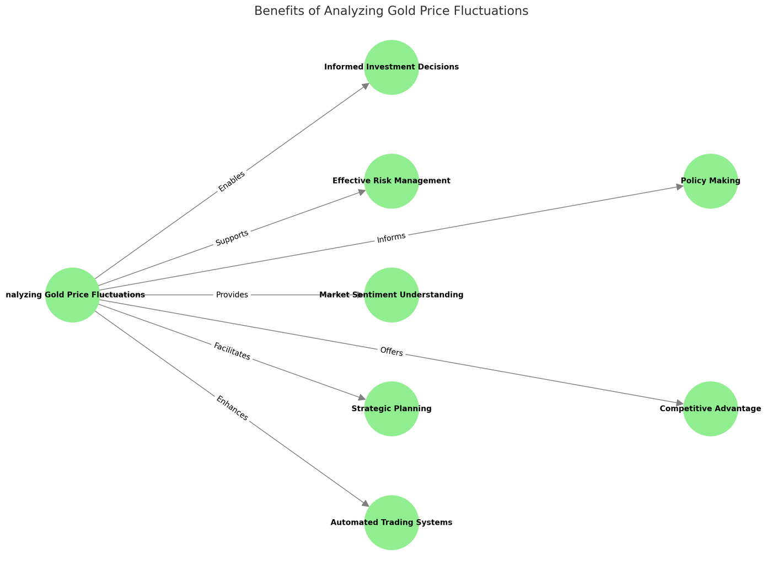
Introduction
Ý nghĩa của phân tích biến động vàng trong thị trường
Khả năng dự đoán
Quản lý rủi ro
Quyết định đầu tư
Phân tích tâm lý thị trường
Lợi thế cạnh tranh
3

Slide 4
Introduction
Mục tiêu đề tài
Giới thiệu dataset
Giới thiệu mô hình: PhoBERTv2, VisoBERT, CafeBERT
So sánh các mô hình khi ứng dụng vào đề tài
4

Slide 5

Introduction
Input/Output
Input: Các bài báo liên quan đến vàng
Output: Các nhãn INCREASE hoặc DECREASE
5

Slide 6
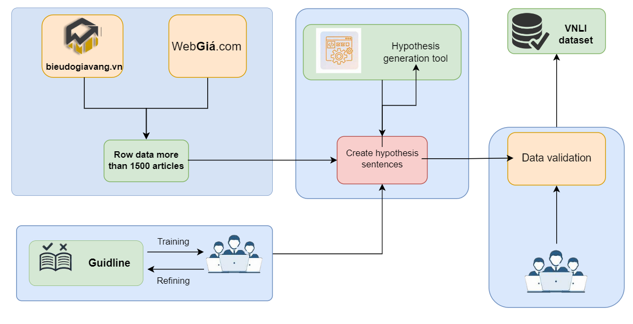
Dataset
6

Slide 7




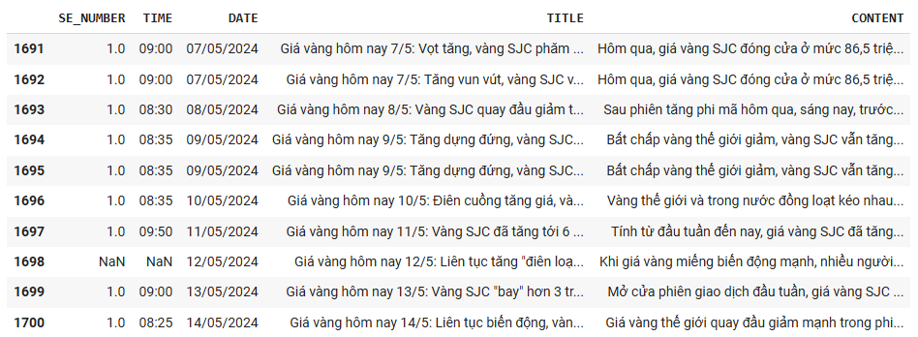
Dataset
7

Slide 8
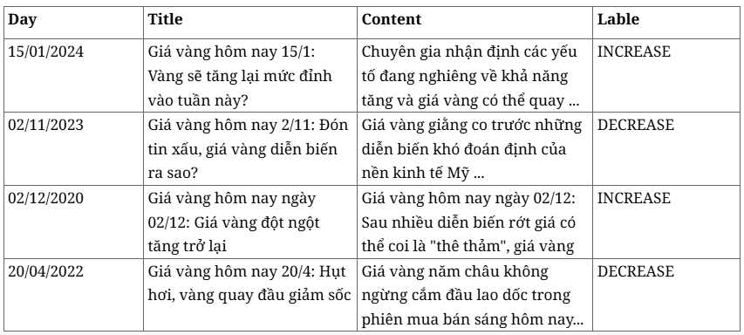
Dataset
8

Slide 9
Experimental
Model
PhoBERT
ViSoBERT
CaFeBERT
Setting
Batch_size
Epoch
Evaluation Metrics
Accuracy
Recall
Precision
F1-Score
9

Slide 10
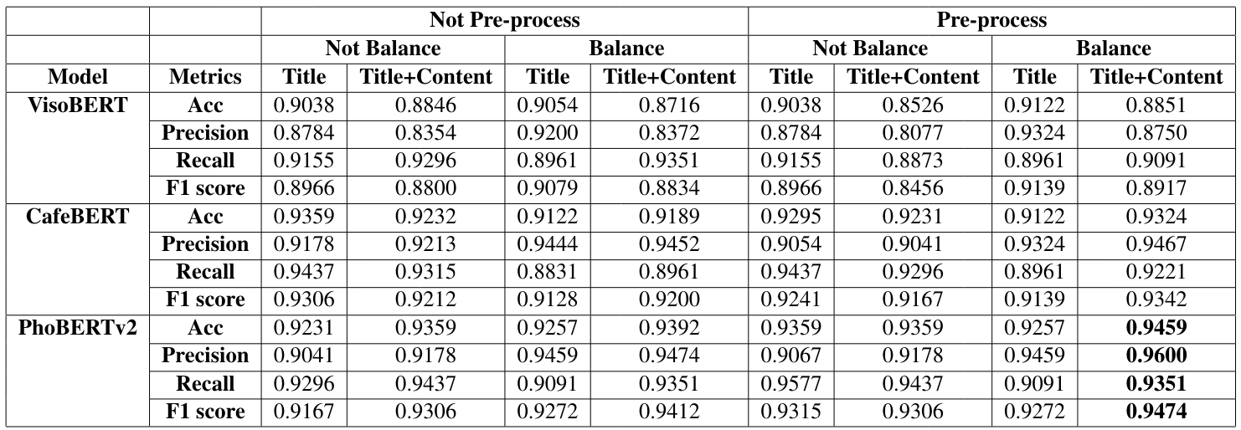
Bảng so sánh hiệu suất các mô hình trên tập dữ liệu chưa tiền xử lý và đã tiền xử lý
10

Slide 11


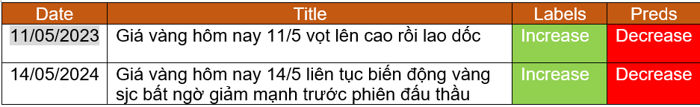
4. Result Analysis
PhoBERTv2 với input là Titile + Content, được thực hiện trên dataset được được pre-processing và đã được balance.
Confusion matrix
70
60 50 40 30 20 10
0
68
3
True label
1
5
72
0
1
Predicted label
11

Slide 12
Conclusion
Trong đồ án này, nhóm đã xây dựng được Dataset các bài báo về vàng hiện nay dùng cho task phân tích cảm xúc về vàng SJC.
Thử nghiệm các model pretrain mới cho tiếng Việt tại thời điểm hiện tại như là VisoBERT, CafeBERT, PhoBERTv2.
Đồng thời thực hiện trên các pre-processing data khác nhau để tìm ra hướng xử lý mang lại kết quả tốt nhất.
12

Slide 13


THANK'S FOR WATCHING
13

